Slide 1
HEMOFILIA JOKUA

Slide 2
JOKUAREN AZALPENA
URRATSAK:
Partaide bakoitzak talde (animalia) bat aukeratuko du. 5 jokalari gehienez.
Jokuarekin hasteko partaide bakoitzak dadoa botako du eta zenbaki altuena ateratzen duena hasiko da.
Erantzuten hasteko gai bat aukeratuko du lehenengo partaideak.
Gai bati buruzko galdera ezberdinak daude. Puntuazio ezberdina dutenak. Tokatzen zaionari zein galdera erantzun nahi duen aukeratuko du.
Galdera erantzutean ondo egiten badu dagokion puntuazioa lortuko du. Ez badu asmatzen ez du punturik lortuko.
Galdera erantzutean, beste partaide baten txanda izango da eta beste galdera bat erantzungo du.
Jokuaren amaieran partaide guztien puntuak zenbatuko dira eta puntu gehien dituena izango da irabazlea.

Slide 3
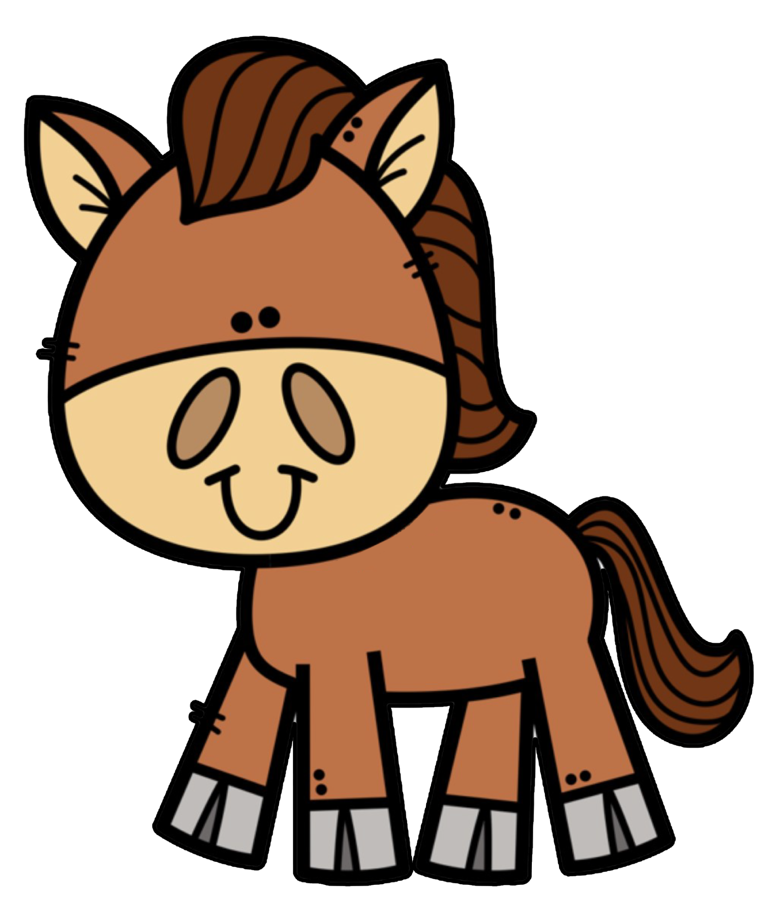
TALDEAK
TXERRIA
ZALDIA
TXERRIA
UNTXIA

Slide 4
TALDEAK
ARDIA
OILOA

Slide 5
HAS GAITEZEN JOLASTEN!
HASI

Slide 6
GAIA AUKERATU
01
03
02
04
GAIXOTASUNA
NOLA LAGUNDU?
ZAINKETAK ETA TRATAMENDUA
AHOLKUAK

Slide 7
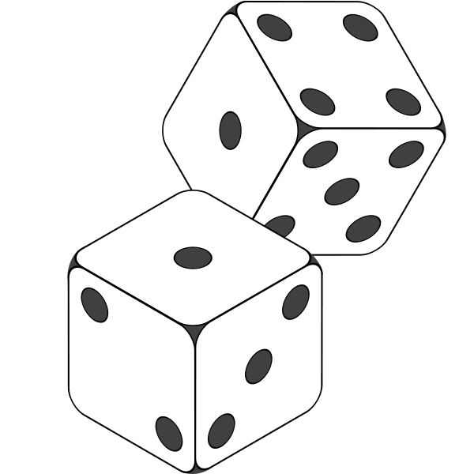
02
ZAINKETAK ETA TRATAMENDUA
AUKERATU GALDERA BAT
100 puntu
200 puntu
300 puntu

Slide 8
GAIXOTASUNA • 100 PUNTU
ZEREKIN LOTZEN DA HEMOFILIA?
Hezurrak
A
Odola
B
Muskuluak
C
HOME

Slide 9
GAIXOTASUNA • 100 PUNTU
GAIZKI! BERRIZ SAIATU…
Hezurrak
A
Odola
B
Muskuluak
C
HOME

Slide 10
GAIXOTASUNA • 100 PUNTU
OSO ONDO!
100 puntu lortu dituzu!
Hezurrak
A
Odola
B
Muskuluak
C
HOME

Slide 11
04
FOOD
AHOLKUAK
04
AUKERATU GALDERA BAT
100 puntu
200 puntu
300 puntu
You can enter a subtitle here if you need it

Slide 12
01
GAIXOTASUNA
AUKERATU GALDERA BAT
100 puntu
200 puntu
300 puntu

Slide 13
GAIXOTASUNA • 200 PUNTU
ZER ERAGITEN DU GAIXOTASUN HONEK?
Ikusmena kaltetu
A
Sistema inmunitarioa gutxitu
B
Hemorragia bortitzak
C
HOME

Slide 14
GAIXOTASUNA • 200 PUNTU
PRIMERAN! 2OO PUNTU GEHIAGO!
Ikusmena kaltetu
A
Sistema inmunitarioa gutxitu
B
Hemorragia bortitzak
C
HOME

Slide 15
GAIXOTASUNA • 200 PUNTU
OOOH! BAINA, EZ DESANIMATU!
Ikusmena kaltetu
A
Sistema inmunitarioa gutxitu
B
Hemorragia bortitzak
C
HOME

Slide 16
04
NOLA LAGUNDU?
AUKERATU GALDERA BAT
100 puntu
200 puntu
300 puntu

Slide 17
GAIXOTASUNA • 300 PUNTU
ZER KOAGULAZIO FAKTORE FALTA ZAIO?
III eta IV faktoreak
A
VIII eta IX faktoreak
B
HOME

Slide 18
GAIXOTASUNA • 300 PUNTU
OSO ONDO! 300 PUNTU LORTU DITUZU
III eta IV faktoreak
A
VIII eta IX faktoreak
B
HOME

Slide 19
GAIXOTASUNA • 300 PUNTU
OOPS! EZ DESANIMATU!
III eta IV faktoreak
A
VIII eta IX faktoreak
B
HOME

Slide 20
ZAINKETAK ETA TRATAMENDUA • 100 PUNTU
ZEIN DA TRATAMENDU OHIKOENA?
Ordezko terapia (faktoreak eman)
A
Odola transfunditu
B
Ez dago tratamendurik
C
HOME

Slide 21
ZAINKETAK ETA TRATAMENDUA • 100 PUNTU
PRIMERAN! HORRELA JARRAITU
Ordezko terapia (faktoreak eman)
A
Odola trasfunditu
B
Ez dago tratamendurik
C
HOME

Slide 22
ZAINKETAK ETA TRATAMENDUA • 100 PUNTU
OHHH! EZ DUZU ASMATU
Ordezko terapia (faktoreak eman)
A
Odola transfunditu
B
Ez dago tratamendurik
C
HOME

Slide 23
ZAINKETAK ETA TRATAMENDUA • 200 PUNTU
TRATAMENDUAREKIKO ZEIN KONPLIKAZIO AGER DAITEZKE?
Faktoreekiko antigorputzak sortzea
A
Hemorragiak
B
Min muskularra
C
HOME

Slide 24
ZAINKETAK ETA TRATAMENDUA • 200 PUNTU
OSO ONDO! PRIMERAN ARI ZARA!
Faktoreekiko antigorputzak sortzea
A
Hemorragiak
B
Min muskularra
C
HOME

Slide 25
ZAINKETAK ETA TRATAMENDUA • 200 PUNTU
OOOHH! SAIATU HURRENGOAN!
Faktoreekiko antigorputzak sortzea
A
Hemorragiak
B
Min muskularra
C
HOME

Slide 26
ZAINKETAK ETA TRATAMENDUA • 300 PUNTU
AUKERATU ESALDI EGOKIA:
A
B
C
Hemofilian koaguloak sortzen dira baina ez dute hemorragia gelditzen.
Hemofilia duen pertsona batek hemorragia bat gelditzeko gaitasun handia du.
Hemofilian, hemorragia gelditzeko gehiago tardatzen dela da arazo nagusia.
HOME

Slide 27
ZAINKETAK ETA TRATAMENDUA • 300 PUNTU
OSO ONA! HORRELA JARRAITU!
A
B
C
Hemofilian koaguloak sortzen dira baina ez dute hemorragia gelditzen.
Hemofilia duen pertsona batek hemorragia bat gelditzeko gaitasun handia du.
Hemofilian, hemorragia gelditzeko gehiago tardatzen dela da arazo nagusia.
HOME

Slide 28
ZAINKETAK ETA TRATAMENDUA • 300 PUNTU
ZE PENA! EZ DUZU ASMATU!
A
B
C
Hemofilian koaguloak sortzen dira baina ez dute hemorragia gelditzen.
Hemofilia duen pertsona batek hemorragia bat gelditzeko gaitasun handia du.
Hemofilian, hemorragia gelditzeko gehiago tardatzen dela da arazo nagusia.
HOME

Slide 29
NOLA LAGUNDU? • 100 PUNTU
HEMARTROSIS AKUTUA SOR DAITEKE HEMOFILIAREN ONDORIOZ?
Okerra
A
Zuzena
B
HOME

Slide 30
NOLA LAGUNDU? • 100 PUNTU
PRIMERAN!! BESTE 100 PUNTU GEHIAGO
Okerra
A
Zuzena
B
HOME

Slide 31
NOLA LAGUNDU? • 100 PUNTU
OHH! ZURE ERANTZUNA EZ DAGO ONDO
Okerra
A
Zuzena
B
HOME

Slide 32
NOLA LAGUNDU? • 200 PUNTU
ZER EGINGO DUGU GAIXOAK KOLPE BAT HARTU ETA HEMATOMA (MORETOI) TXIKI BAT BADU?
Gunean beroa jarriko dugu.
A
Kolpeko gunean hotza jarri eta medikuari deitu gaixoak min handia badu.
B
Ez da ezer berezirik egin behar, moretoia bere kabuz sendatuko da.
C
HOME

Slide 33
NOLA LAGUNDU? • 200 PUNTU
PRIMERAN! HORRELA JARRAITU!
Gunean beroa jarriko dugu.
A
Kolpeko gunean hotza jarri eta medikuari deitu gaixoak min handia badu.
B
Ez da ezer berezirik egin behar, moretoia bere kabuz sendatuko da.
C
HOME

Slide 34
NOLA LAGUNDU? • 200 PUNTU
EZ DUZU ASMATU! BAINA SEGI AURRERA!
Gunean beroa jarriko dugu.
A
Kolpeko gunean hotza jarri eta medikuari deitu gaixoak min handia badu.
B
Ez da ezer berezirik egin behar, moretoia bere kabuz sendatuko da.
C
HOME

Slide 35
NOLA LAGUNDU? • 300 PUNTU
ZER EZ EGIN ODOL GALERA HANDI BATEN AURREAN…
Zauria dagoen gorputz adarra igota jarriko dugu.
A
Zaurian presioa egin.
B
Ez dugu ezer egingo anbulantzia iritsi arte.
C
HOME

Slide 36
NOLA LAGUNDU? • 300 PUNTU
PRIMERAN! ONDO ZABILTZA!
Zauria dagoen gorputz adarra igota jarriko dugu.
A
Zaurian presioa egin.
B
Ez dugu ezer egingo anbulantzia iritsi arte.
C
HOME

Slide 37
NOLA LAGUNDU? • 300 PUNTU
OHHH! ORAINGOAN EZ DUZU ZORTE IZAN!!
Zauria dagoen gorputz adarra igota jarriko dugu.
A
Zaurian presioa egin.
B
Ez dugu ezer egingo anbulantzia iritsi arte.
C
HOME

Slide 38
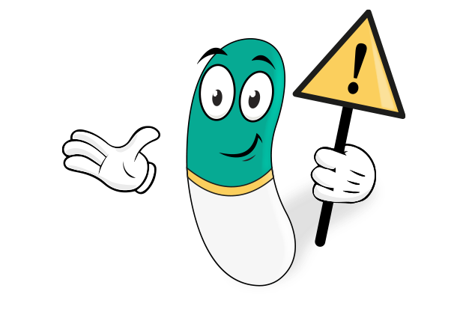
AHOLKUAK • 100 PUNTU
AUKERATU HEMOFILIKOENTZAKO
GOMENDIORIK EGOKIENA
Medikuak agindutako medikamentuak ez hartu
A
Odoljarioak ematen dituen sintomak ezagutu
B
Kirolik ez egin
C
HOME

Slide 39
AHOLKUAK • 100 PUNTU
OSO ONDO!!! ASMATU DUZU!
Medikuak agindutako medikamentuak ez hartu
A
Odoljarioak ematen dituen sintomak ezagutu
B
Kirolik ez egin
C
HOME

Slide 40
AHOLKUAK • 100 PUNTU
OHHH! ZURE ERANTZUNA GAIZKI DAGO…
Medikuak agindutako medikamentuak ez hartu
A
Odoljarioak ematen dituen sintomak ezagutu
B
Kirolik ez egin
C
HOME

Slide 41
AHOLKUAK • 200 PUNTU
AUKERATU HEMOFILIA DUEN PERTSONA BATI GOMENDATZEN ZAIZKION KIROLEN MULTZOA:
Irristaketa, futbola, boxeo
A
Igeriketa, dantza, txirrindularitza
B
HOME

Slide 42
AHOLKUAK • 200 PUNTU
BAI! JARRAITU HORRELA!
Irristaketa, futbola, boxeo
A
Igeriketa, dantza, txirrindularitza
B
HOME

Slide 43
AHOLKUAK • 200 PUNTU
GAIZKI! ORAINGOAN EZ DA POSIBLE IZAN
Irristaketa, futbola, boxeo
A
Igeriketa, dantza, txirrindularitza
B
HOME

Slide 44
AHOLKUAK • 300 PUNTU
ESALDI OKERRA AUKERATU
A
B
C
Gaixo hemofiliko batek ez du zertan elikairik ekidin behar. Denetarik jan dezake.
Hemofilia duen gaixo batek karbohidrato maila altuko dietak hartu behar ditu.
Burdina eta K bitamina maila altua duten elikagaiak hartzea gomendagarria da odoljarioak gutxitzeko.
HOME

Slide 45
AHOLKUAK • 300 PUNTU
BIKAIN! JARRAITU HORRELA!
A
B
C
Gaixo hemofiliko batek ez du zertan elikairik ekidin behar. Denetarik jan dezake.
Hemofilia duen gaixo batek karbohidrato maila altuko dietak hartu behar ditu.
Burdina eta K bitamina maila altua duten elikagaiak hartzea gomendagarria da odoljarioak gutxitzeko.
HOME

Slide 46
AHOLKUAK • 300 PUNTU
EZ! HURRENGOAN HOBETO EGINGO DUZU!
A
B
C
Gaixo hemofiliko batek ez du zertan elikairik ekidin behar. Denetarik jan dezake.
Hemofilia duen gaixo batek karbohidrato maila altuko dietak hartu behar ditu.
Burdina eta K bitamina maila altua duten elikagaiak hartzea gomendagarria da odoljarioak gutxitzeko.
HOME

Slide 47
JOKUA AMAITU DA
ZORIONAK IKASI DUZUN GUZTIAGATIK!!!
JOLASTU BERRIRO

